Slide 1
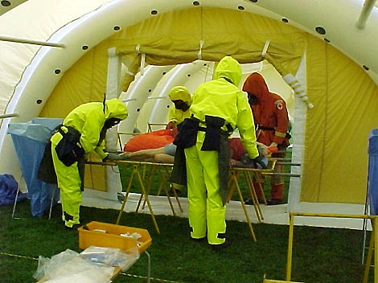
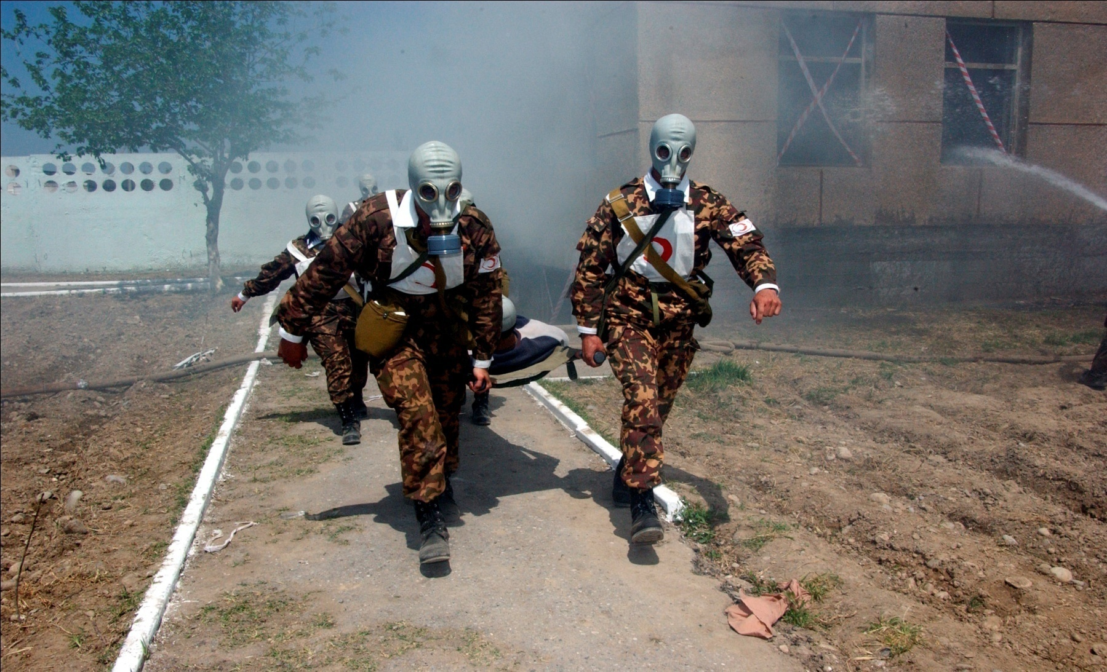



रासायनिक आपात स्थिति परिशोधन
VETTED BY – निरीक्षक/जीडी मनजीत
NDRF | CBRN | INDIA
1
PPT -
PEER | CSSR | INDIA
PPT 2 -

Slide 2

उद्देश्यों
परिशोधन क्या है और इसकी सुरक्षित प्रक्रियाएं क्या हैं डिकॉन्टैमिनेंट्स की आवश्यकताएँ उद्देश्य और सिद्धांत परिशोधन की समस्याएं परिशोधन के प्रकार पीडीके और परिशोधन को प्रभावित करने वाले चर परिशोधन के तरीके समाप्ति
इस पाठ को पूरा करने पर, आप निम्न में सक्षम होंगे: -

Slide 3
डिकॉन्टामिनेन्शियन की आवश्यकताएं
कार्रवाई में तेज़।
दक्षता।
मानव के लिए हानिरहित।
गैर संक्षारक।
पानी से धो सकते हैं।

Slide 4
परिशोधन का उद्देश्य
जब दूषित पदार्थ व्यक्ति या इक्विपमेंट पर होते हैं तो जहरीले पदार्थों को तेजी से और प्रभावी ढंग से हटा दें।

Slide 5
सीडब्ल्यू एजेंटों को रासायनिक रूप से संशोधित करके नष्ट करें।
अवशोषण, धुलाई या वाष्पीकरण द्वारा सीडब्ल्यू एजेंटों को शारीरिक रूप से हटाना।
क्षति से बचने के लिए CW एजेंटों को भौतिक रूप से स्क्रीन करें
डिकॉन का सिद्धांत।

Slide 6




यांत्रिक शारीरिक रसायन जैविक
कीटाणुशोधन का प्रकार

Slide 7
समूह परिशोधन के लिए सबसे सरल विधि। दूषित सतह को हटाकर, दफनाकर, सीमित करके और सील करके
यांत्रिक परिशोधन

Slide 8
शारीरिक परिशोधन
स्क्रैपिंग (लकड़ी की छड़ी, चाकू आदि के साथ) अवशोषण (फुलर पृथ्वी के साथ, रेत, सक्रिय लकड़ी का कोयला). धुलाई (पानी, साबुन के पानी से)। वाष्पीकरण (गर्म हवा की भाप के साथ)।

Slide 9
यह कार्मिक डेकॉन है। किट। इस आसान पाउच में 20 ग्राम सक्रिय सोखने वाला पाउडर होता है। डिकॉन के लिए उपयोग करें। सीडब्ल्यू एजेंटों के खिलाफ त्वचा की . यह सभी प्रकार के सीडब्ल्यू एजेंटों के लिए प्रभावी है।
शारीरिक परिशोधन
पीडीके-1

Slide 10
पीडीके-II
यह भी PDK-I के समान कार्मिक परिशोधन किट है सोखने वाला पाउडर (80 ग्राम) यह सभी प्रकार के सीडब्ल्यू एजेंटों के खिलाफ प्रभावी है कपड़ों और उपकरणों के परिशोधन के लिए उपयोग किया जाता है।

Slide 11
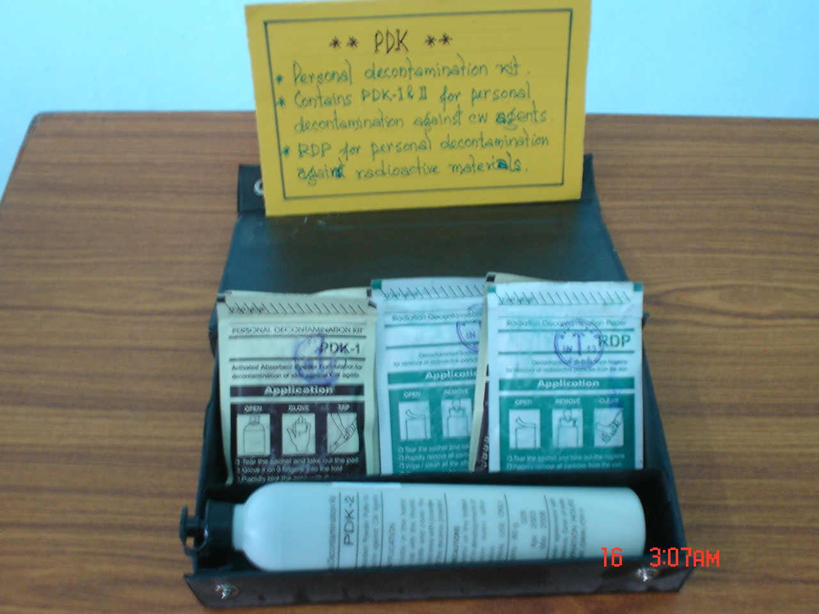

Slide 12
सस्ता। सभी प्रकार के सीडब्ल्यू एजेंट के लिए उपयोग किया जाता है। आसानी से उपलब्ध।
भौतिक डिकॉन के लाभ।

Slide 13
रासायनिक तरीकों का उपयोग क्यों करें:
अधिक विश्वसनीय । अधिक प्रभावी। CW एजेंट को अहानिकर (uqdlku u djus okyk) उत्पाद में बदलें।
रासायनिक परिशोधन

Slide 14
* उपकरण और तरल, छाला और तंत्रिका एजेंट से दूषित क्षेत्र के परिशोधन के लिए उपयोग किया जाता है। * 30 मिनट के भीतर जहरीले एजेंटों को बेअसर करें।
परिशोधन समाधान (DS2)

Slide 15
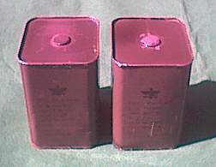
DS-2
* DS2 की संरचना:
70% डायथिलेनेट्रियामाइन 28%
विलायक (एथिलीन ग्लाइकोल)
2%
सोडियम हाइड्रॉक्साइड

Slide 16
डीएस-2
डीएस-2
इसका उपयोग छोटे डिकॉन्टैमिनेटर या मध्यम आकार के डिकॉन्टैमिनेटर के साथ किया जा सकता है। इसका उपयोग -26ºC से अधिक तापमान पर किया जाना चाहिए।
जीबी और एचडी के परिशोधन में इससे भी कम समय लगता है 5 मिनट। अन्य एजेंट लगभग लेते हैं 30 मिनट

Slide 17
डीएस-2
डीएस-2
इसके कम इग्निशन पॉइंट के कारण, इसका उपयोग चलने वाले इंजनों के पास नहीं किया जाना चाहिए। ब्लीचिंग पाउडर के संपर्क में आने पर आग लगने का खतरा।
एजेंटों पर छिड़काव किया और पानी से धोया

Slide 18
समाधान का उपयोग करने के लिए तैयार। दीर्घकालिक भंडारण स्थिरता। लंबे समय तक ऑपरेटिव तापमान।
डीएस2 के गुण
डीएस2 के अवगुण
पेंट और प्लास्टिक को नुकसान।

Slide 19
सक्रिय तत्व हैं:
इथेनॉल -72%
फिनोल -10%
NaOH – 5%
अमोनिया-0.2%
पानी-12%
* यह किट नर्व एजेंट के खिलाफ प्रभावी है और इसका उपयोग तंत्रिका एजेंटों द्वारा प्रभावित त्वचा और व्यक्तिगत उपकरणों के परिशोधन के लिए किया जा सकता है।
कार्मिक परिशोधन किट (पीडीके)

Slide 20
विरंजक। सॉल्वैंट्स। फॉर्मलिन। कास्टिक्स। डिटर्जेंट।
सतह के प्रकार समुद्र तटों
हटाना, कवर करना, फ्लशिंग, बेअसर करना

Slide 21
जैविक परिशोधन
विभिन्न प्रकार के जीवों से एंजाइम प्राप्त किया गया है और सरीन को हाइड्रोलाइज करने के लिए उपयोग किया जाता है एंजाइम आधारित फॉर्मूलेशन सतह के लिए गैर-आक्रामक है यानी वे सतहों को खराब नहीं करते हैं या मानव त्वचा की तरह सतह को क्षतिग्रस्त नहीं करते हैं। बैक्टीरियल स्ट्रेन द्वारा सल्फर सरसों के क्षरण का प्रयास किया जाता है। तंत्रिका एजेंटों के हाइड्रोलिसिस को उत्प्रेरित करने वाले एंजाइमों को ओपीए एनहाइड्रेज़ कहा जाता है

Slide 22

परिवर्तनीय प्रभाव परिशोधन
संदूषण का समय तापमान संदूषण घनत्व परिशोधन माध्यम एजेंट की प्रकृति और कीटाणुनाशकों की प्रकृति

Slide 23
परिशोधन के तरीके
व्यक्तिगत - शोषक के साथ तरल बूंदों को पोंछना पानी/साबुन/डिटर्जेंट से धोना क्लोरैमाइन जैसे हल्के ऑक्सीकरण एजेंट का उपयोग करें यदि उपलब्ध हो तो विशिष्ट मारक उपकरण - व्यक्तिगत उपकरणों और छोटे उपकरणों का तत्काल परिशोधन आमतौर पर व्यक्तिगत कीटाणुनाशकों के साथ किया जाता है।

Slide 24
एम्बुलेटरी परिशोधन
रोगियों को परिशोधन का सामना करना पड़ता है कपड़ों पर रोगियों से सभी सकल संदूषण को हटा दें बाहरी कपड़े हटा दें संदूषण के लिए रोगी की जाँच करें रोगी की त्वचा को कीटाणुरहित करें स्वच्छ उपचार क्षेत्र में आगे बढ़ें

Slide 25
उपकरण परिशोधन
व्यक्तिगत उपकरणों और छोटे उपकरणों का तत्काल परिशोधन आमतौर पर व्यक्तिगत कीटाणुनाशकों के साथ किया जाता है।
विधियाँ:
स्वीडिश परिशोधन तम्बू द्वारा या परिशोधन कंटेनर द्वारा। दूषित सतह के खिलाफ उड़ाई गई गर्मी, भाप या गर्म हवा का उपयोग। रबर सामग्री को उबालकर परिशोधन)।

Slide 26
वाहन परिशोधन
पूर्व उपचार। मुख्य उपचार। आंतरिक परिशोधन । निगरानी।

Slide 27
परिशोधन के दौरान क्षेत्र पर विचार
i) हवा II) स्थलाकृति

Slide 28

परिशोधन व्यवस्था
प्रशिक्षित परिशोधन टीम परिशोधन के लिए सेटअप साइट ड्रेसिंग और अनड्रेसिंग टीम पूर्ण सुरक्षा गियर हाथ से पकड़े जाने वाले पहचान उपकरण परिशोधन समाधान और उपकरण संचार उपकरण परिवहन

Slide 29
परिशोधन टीम को चाहिए
सुरक्षात्मक गियर के बिना संदिग्ध तरल/वस्तु के पास न जाएं पूरा पारगम्य सूट, फेस मास्क और कनस्तर पहनें कैरी डिटेक्शन पेपर, सीएएम (केमिकल एजेंट मॉनिटर), एपी2सी, एनएओएच, ब्लीचिंग पाउडर, चारकोल पाउडर, साबुन डिटर्जेंट, पीडीके-1 और पीडीके-2। ताजे कपड़े उपलब्ध होने चाहिए

Slide 30
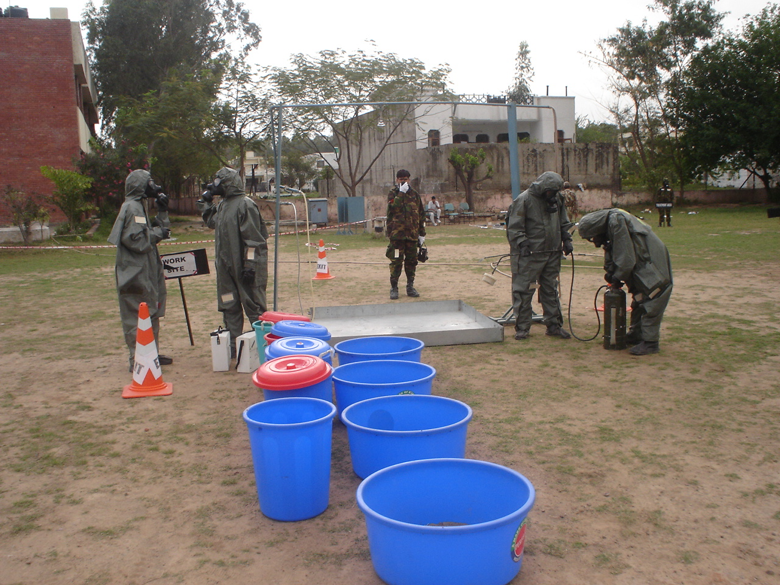
सुझाए गए परिशोधन
टूल ड्रॉप
गर्म क्षेत्र
परिशोधन के लिए प्रवेश। पीडीके स्क्रब। दस्ताने धोएं और बूट ड्रॉप करें। अंतिम कुल्ला। सुरक्षात्मक कपड़े गिरते हैं। श्वास उपकरण को हटाना। अंतिम स्नान। निकासी।
शीत क्षेत्र

Slide 31
दूषित पदार्थों के साथ समस्याएं
पानी में सीडब्ल्यूए की अघुलनशीलता जहरीले उत्पादों का निर्माण कीटाणुनाशकों की आक्रामक प्रकृति सभी मौसमों के लिए अप्रभावी पर्यावरणीय खतरे क़ीमत

Slide 32
परिशोधन के लिए स्थल की स्थापना
क्षेत्र
गर्म क्षेत्र :दुर्घटना स्थल/केवल बचाव व्यक्ति की अनुमति प्राप्त वाहन, उपयोग किए गए उपकरण दूषित हैं।
उष्ण क्षेत्र: बचाव, परिशोधन और चिकित्सा व्यक्ति। सभी को पूर्ण सुरक्षात्मक गियर में होना चाहिए।
शीत क्षेत्र: सुरक्षित क्षेत्र, रोगी का स्थानांतरण।
हवा की दिशा

Slide 33
समीक्षा
परिशोधन और इसकी सुरक्षित प्रक्रियाएं डिकॉन्टैमिनेंट्स की आवश्यकताएँ उद्देश्य और सिद्धांत परिशोधन की समस्याएं परिशोधन के प्रकार पीडीके और परिशोधन को प्रभावित करने वाले चर परिशोधन के तरीके समाप्ति
इस पाठ को पूरा करने पर, आप निम्न में सक्षम हैं: -

Slide 34



कोई सवाल ?

Slide 35
मूल्यांकन
प्रश्‍न। PDK-1 और PDK-2 का वजन क्या है? 20 ग्राम और 80 ग्राम।

Slide 36
धन्यवाद

